Slide 1
Computação Gráfica
Pipeline Gráfico & Shaders 1

Slide 2
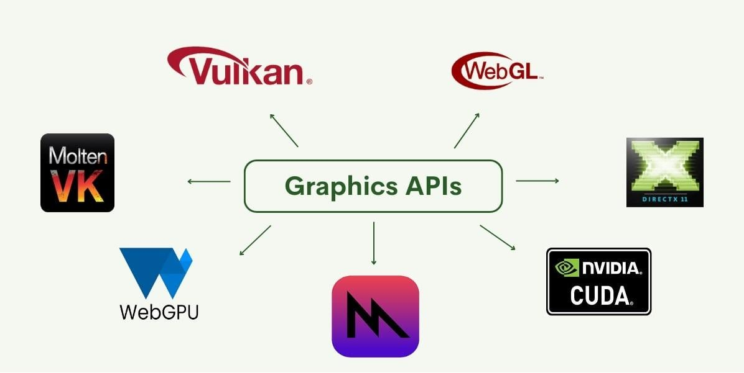

Pipeline de Rasterização

Slide 3
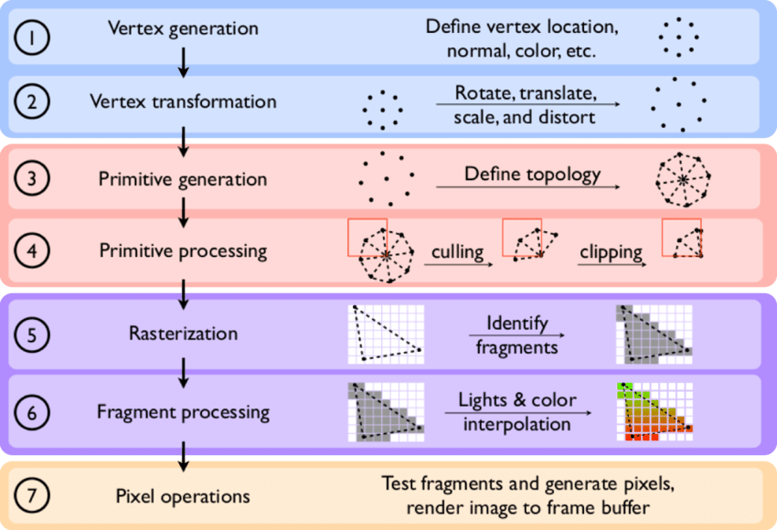
Pipeline de Rasterização

Slide 4
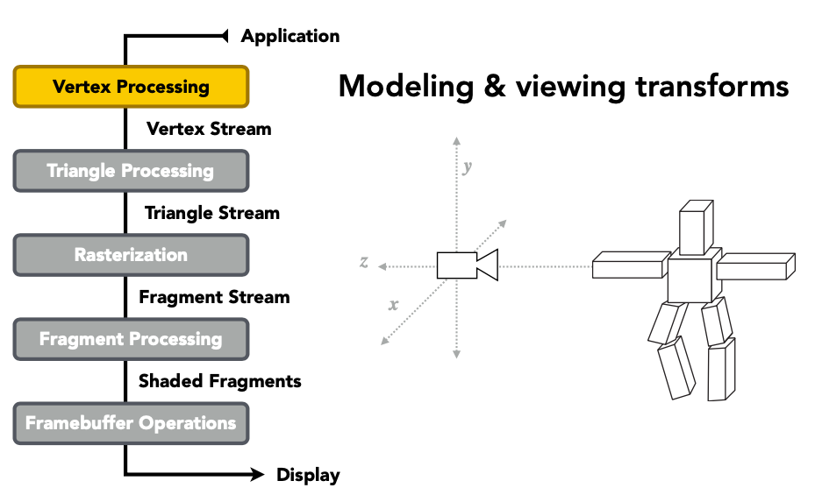
Transformações Geométricas e Visualização

Slide 5
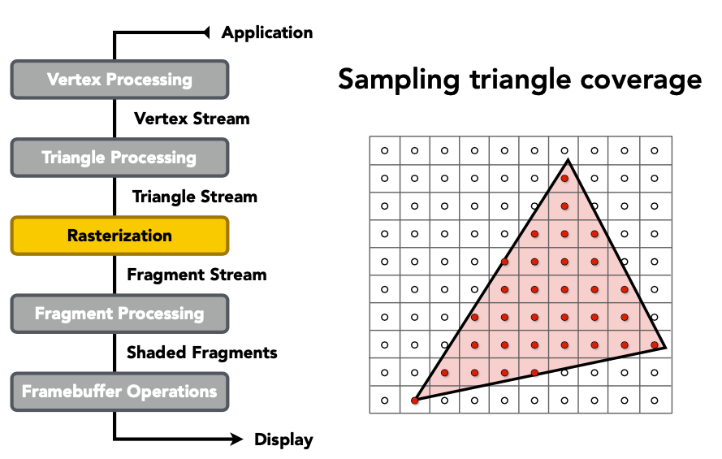
Amostrando os Triângulo

Slide 6
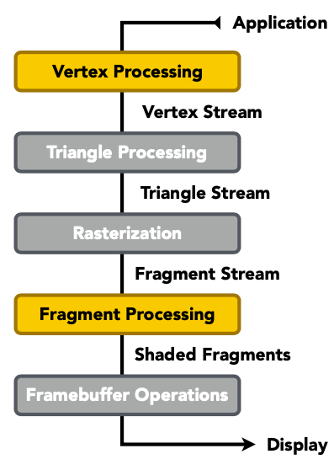

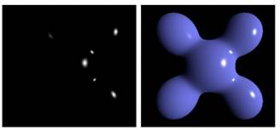
Avaliando a Função de Shading

Slide 7
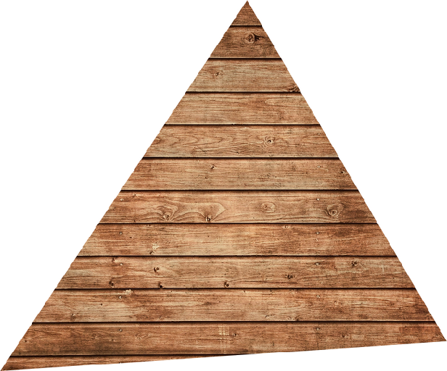
Mapeamento de Texturas

Slide 8
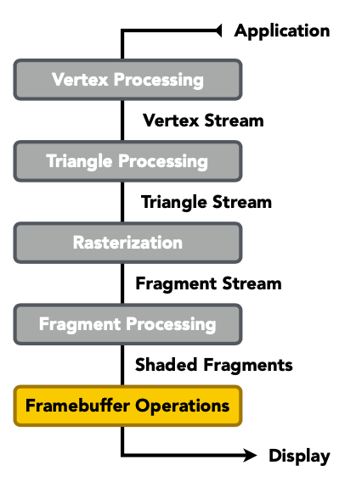
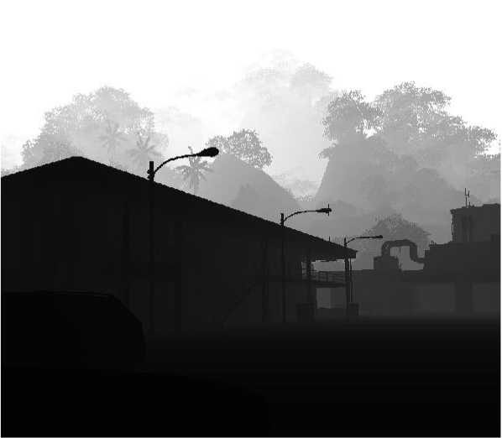
Teste de Visibilidade do Z-Buffer

Slide 9

Objetivo: Cenas 3D complexas em tempo real
Centenas de milhares a milhões de triângulos em uma cena
Cálculos complexos de vértices e fragmentos nos shaders
Alta resolução (2-4 megapixels + supersampling)
30-60 quadros por segundo (ainda mais alto para VR)
Unrecord - Official Early Gameplay Trailer

Slide 10
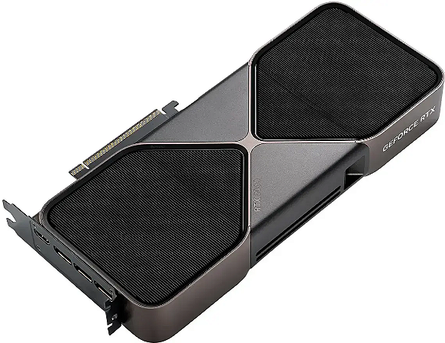
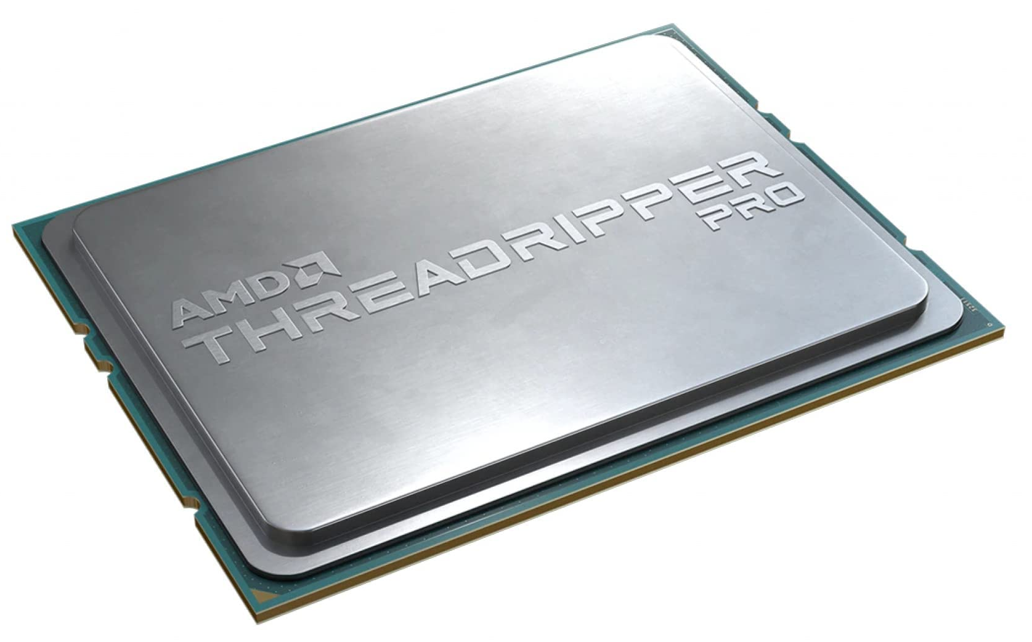
Pipeline de Rasterização: GPU
Para paralelizarmos as operações da pipeline gráfica, utilizamos a GPU ao invés da CPU, já que ela possui um número de processadores lógicos muito superior;
21.760 CUDA cores
NVIDIA GeForce RTX 5090
96 threads
AMD Ryzen Threadripper PRO 9995WX

Slide 11
Pipeline de Rasterização: Papel da CPU
A CPU é responsável por:
Enviar dados para a GPU, além de gerenciar o pipeline gráfico e a memória (buffers).
Definir o que a GPU irá renderizar, controlando movimentos de objetos e jogadores em cena.
Realizar, na maioria dos casos, a detecção de colisões.
Executar técnicas como culling de objetos e seleção de nível de detalhe (LOD).
Outras funções mais intuitivas, como comunicação multiplayer, áudio e efeitos sonoros.

Slide 12
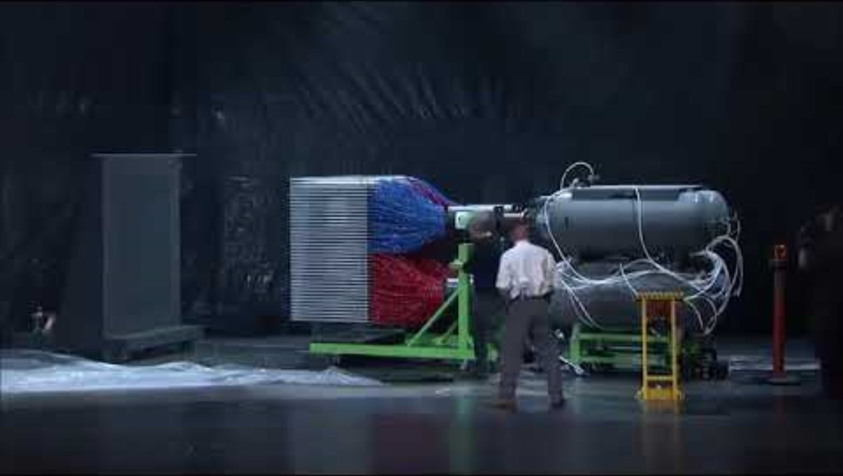
Pipeline de Rasterização: GPU
https://youtu.be/Ge-g3xZ5bb8

Slide 13
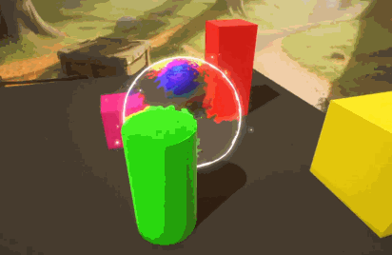
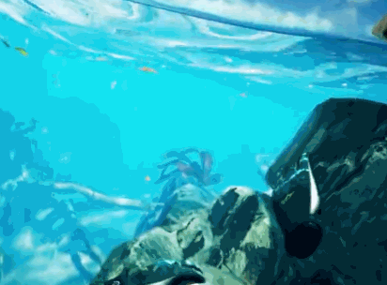
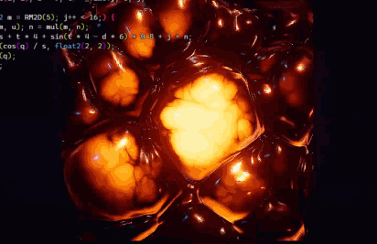
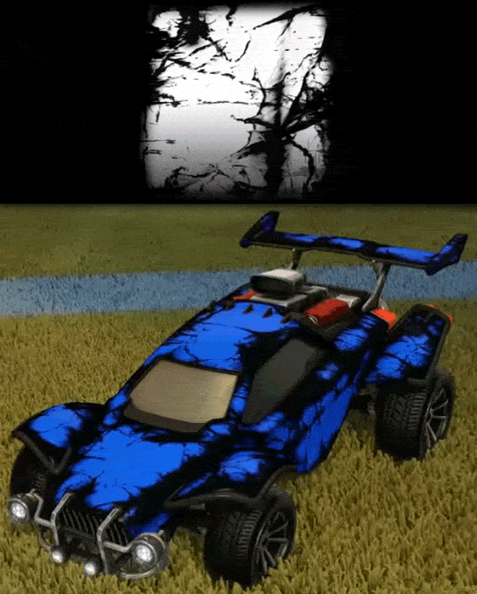

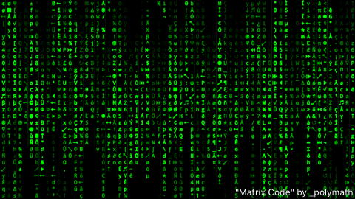
Shaders: O que são shaders?
Códigos desenvolvidos para execução em cada core da GPU, geralmente com foco em processamento visual.

Slide 14
Shaders
Linguagens para shaders mais populares são:
GLSL (OpenGL Shading Language) → usada com OpenGL e Vulkan (via SPIR-V).
HLSL (High Level Shading Language) → usada no DirectX.
MSL (Metal Shading Language) → usada pela API Metal (Apple).
Cg (C for Graphics) → linguagem da NVIDIA (obsoleta, mas influenciou bastante HLSL/GLSL).
SPIR-V → não é uma linguagem de alto nível, mas um formato intermediário usado em Vulkan e compiladores.
WGSL (WebGPU Shading Language) → usada pelo WebGPU, mais recente.
No curso, vamos aprender GLSL e WGSL.

Slide 15
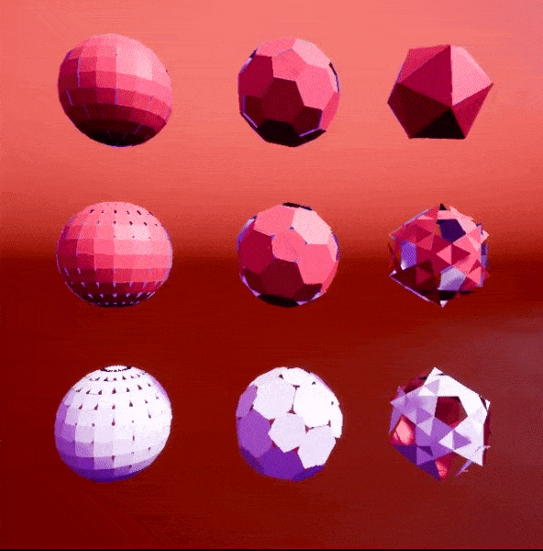
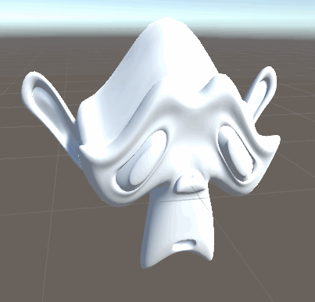
Shaders: Tipos de shaders
Vertex Shader: Manipula vértices dos objetos, gerando transformações e efeitos visuais.

Slide 16
Shaders: Tipos de shaders
Fragment/Pixel Shader: Retorna a cor de cada pixel na tela com base nas informações recebidas do vertex shader ou de variáveis personalizadas.

Slide 17
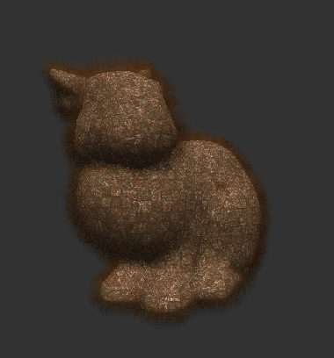
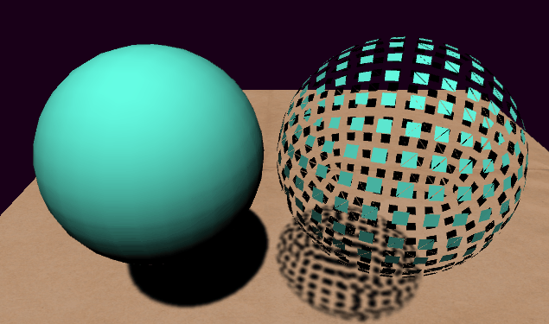
Shaders: Tipos de shaders
Geometry Shader Opera sobre primitivas geométricas (pontos, linhas, triângulos) adicionando ou removendo vértices, gerando novas primitivas e realizando outras operações que modificam a geometria.

Slide 18
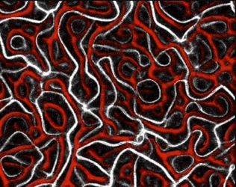
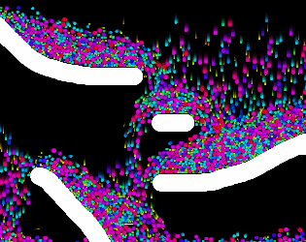
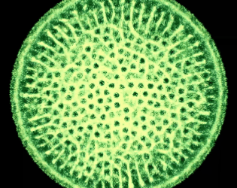
Shaders: Tipos de shaders
Compute Shader: São programas executados na GPU voltados para cálculos gerais em paralelo, que não estão diretamente ligados ao pipeline gráfico tradicional, nem necessariamente ligados a visual. Este shader é muito utilizado hoje em dia em jogos, por ser extremamente customizável, genérico e baixo nível.

Slide 19
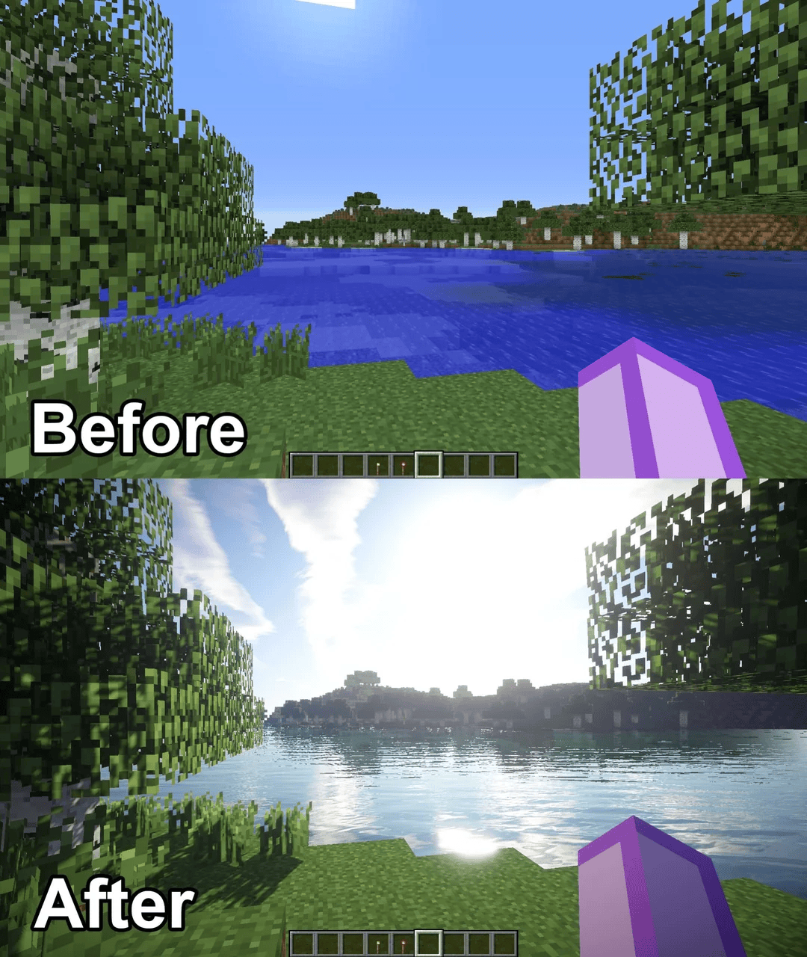
Shaders: Tipos de shaders
No curso vamos utilizar Fragment/Pixel shaders e compute shaders

Slide 20
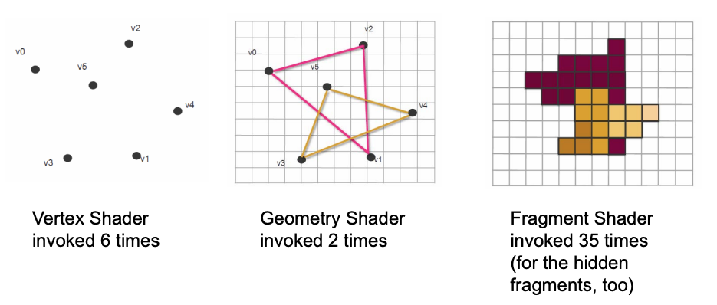
Como os Shaders são invocados
Vertex Shader
invocado 6 vezes
Fragment Shader
invocado 35 vezes
(para os fragmentos ocultos também)
fonte: https://eclass.aueb.gr/modules/document/file.php/INF143
Notes:
https://eclass.aueb.gr/modules/document/file.php/INF143/%CE%94%CE%B9%CE%B1%CE%BB%CE%AD%CE%BE%CE%B5%CE%B9%CF%82%20%CE%BC%CE%B1%CE%B8%CE%AE%CE%BC%CE%B1%CF%84%CE%BF%CF%82%20%28slides%29/ComputerGraphics-The_GPU.pdf

Slide 21
Shaders Programáveis
Estágios de processamento de vértice e fragmento do programa Descrever a operação para um único vértice (ou fragmento)
Exemplo de programa de shader em GLSL
uniform sampler2D myTexture;
uniform vec3 lightDir;
varying vec2 uv;
varying vec3 norm;
void diffuseShader() {
vec3 kd;
kd = texture(myTexture, uv);
kd *= clamp(dot(-lightDir, norm), 0.0, 1.0);
gl_FragColor = vec4(kd, 1.0);
}
A função é executada uma vez por fragmento.
Exibe a cor da superfície na posição de amostra da tela do fragmento atual.
Este shader executa uma pesquisa de textura para obter a cor do material da superfície no ponto e, em seguida, executa um cálculo de iluminação difusa.

Slide 22
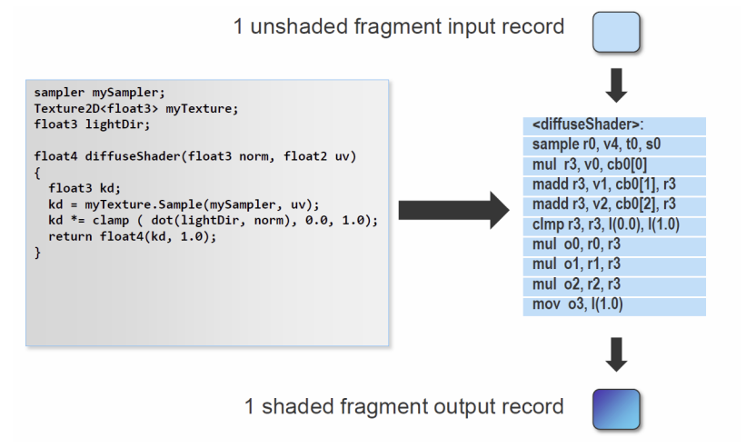
Compilação de um Shader
1 fragmento de entrada não processado
1 fragmento de saída processado
fonte: https://eclass.aueb.gr/modules/document/file.php/INF143

Slide 23
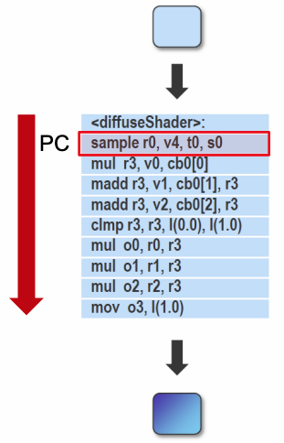
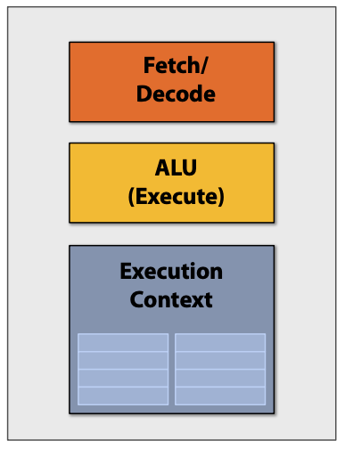
Mapeamento do Shader no HW
Execute o Shader em um único core:

Slide 24
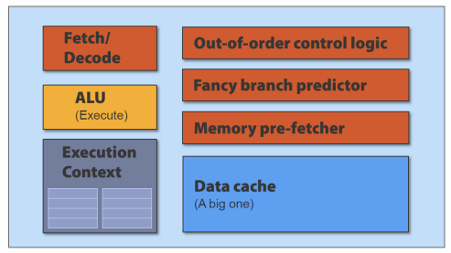
Mapeamento do Shader no Hardware
Um core de CPU
Otimizado para acesso de baixa latência aos dados em cache
Lógica de controle para execução fora de ordem e especulativa
Grande cache L2

Slide 25
Reduzindo os Cores
Um core de GPU
Otimizado para computação paralela de dados
Arquitetura tolerante à latência de memória
Mais cálculos por mais transistores em ALUs
Redução dos circuitos principais de controle

Slide 26
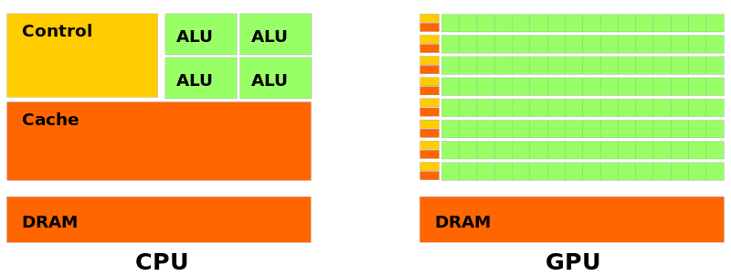
GPU architecture

Slide 27
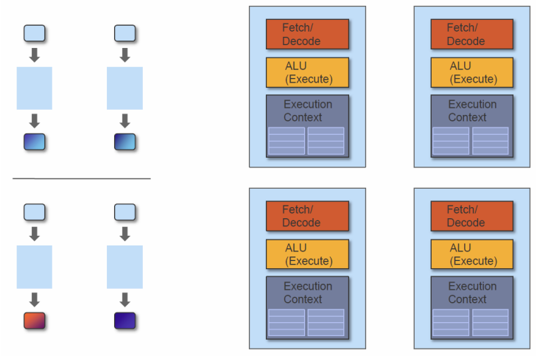
Múltiplas Threads

Slide 28
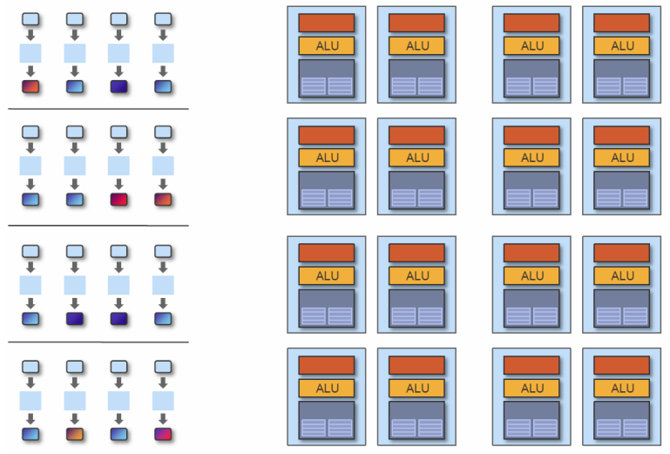
GPUs com muitos Cores
16 cores = 16 fluxos de instruções simultâneos

Slide 29
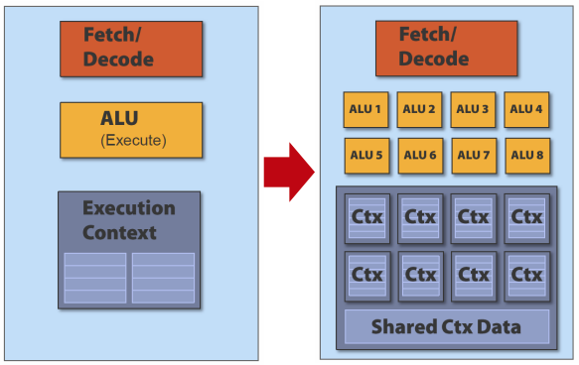
Múltiplos dados (SIMD)
Shaders são inerentemente executados muitas vezes, repetidas vezes em vários registros de seus fluxos de dados de entrada.
Amortize o custo / complexidade do gerenciamento de instruções para várias ALUs.
Compartilhe a unidade de instrução.

Slide 30
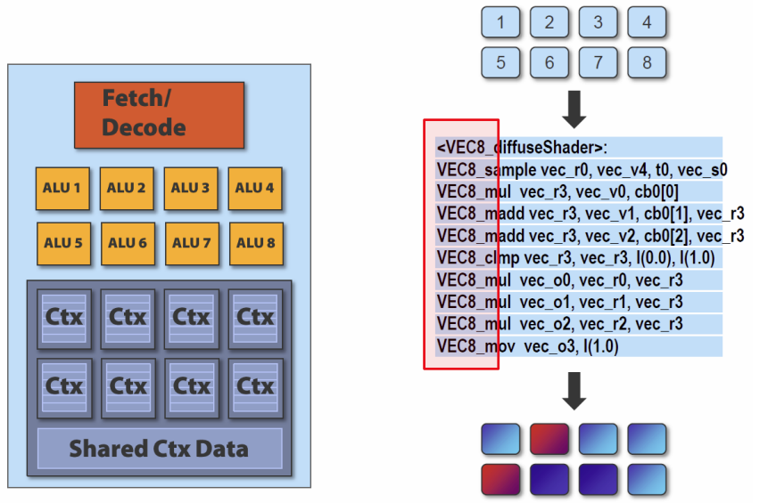
SIMD Cores: Vectorized Instruction Set

Slide 31
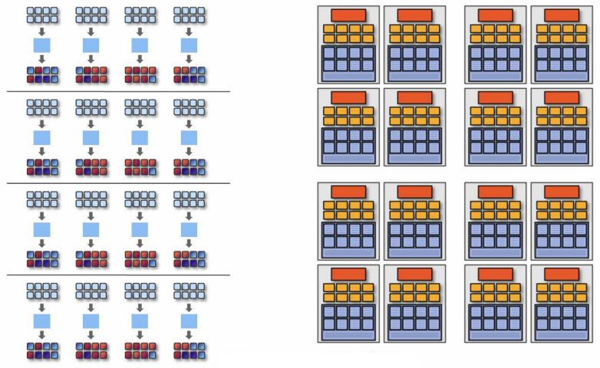
Adicionando tudo: vários núcleos SIMD
Neste exemplo: 128 dados processados simultaneamente
16 cores = 128 ALUs = 16 fluxos de instruções simultâneos

Slide 32
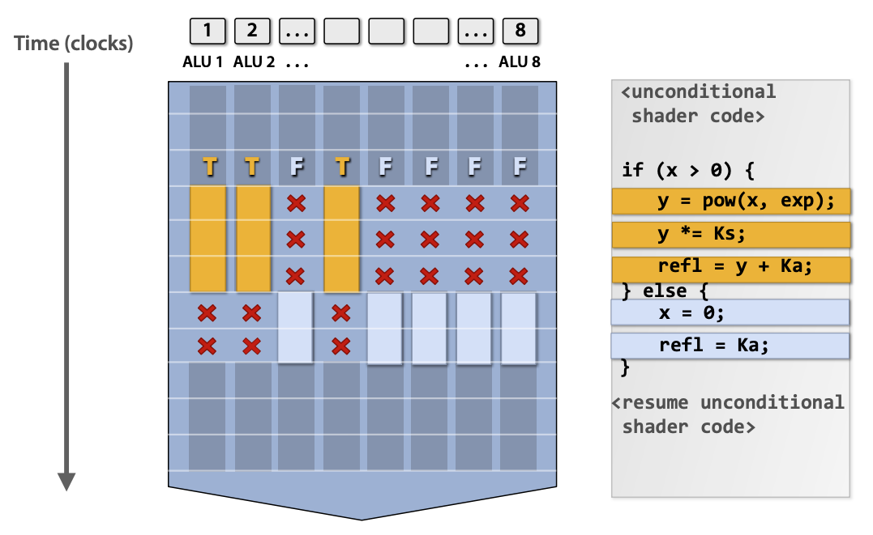
Condicionais / Branches

Slide 33
Introdução a Shaders (GLSL)
Um típico Shader tem a seguinte estrutura:
#version numero_da_versão
in type nome_da_variável_de_entrada;
in type nome_da_variável_de_entrada;
out type nome_da_variável_de_saída;
uniform type nome_do_uniform;
void main() { // processa as entrada(s) e faz algo gráfico
...
// pega as coisas processadas e coloca em variáveis de saída
out_variable_name = weird_stuff_we_processed;
}
Referência: https://learnopengl.com/

Slide 34
Uniforms
Uniforms são valores globais que podem ser acessados em qualquer shader do pipeline gráfico. Contudo você tem de declarar ele antes de usar.
#version 330 core
layout (location = 0) in vec3 position;
layout (location = 1) in vec3 normal;
out vec3 bNormal;
uniform mat4 model;
uniform mat4 view;
uniform mat4 projection;
void main() {
// Invertendo a transformação para normal
bNormal = mat3(transpose(inverse(model))) * normal;
// Aplicando transformações em cada vértice
gl_Position = projection * view * model * vec4(position, 1.0);
}

Slide 35

Uniforms
...
# Código OpenGL
glUniform3fv(uniforms[”color"], [1.0, 1.0, 0.0])
#version 330 core
uniform vec3 color;
out vec4 FragColor;
void main() {
FragColor = vec4(color, 1.0);
}
Qual seria o resultado?

Slide 36
In e Outs
Podemos especificar se as variáveis são para a entrada de dados, ou saída de dados. Isso é importante para, por exemplo, passar o valor de um shader no pipeline para outro.
Pode ser usado para receber os dados dos vértices (vertex shader) ou para definir o valor da cor final do pixel (fragmente shader)
#version 330 core
in vec4 vertexColor;
out vec4 FragColor;
void main() {
FragColor = vertexColor;
}

Slide 37
In e Outs
#version 330 core
layout (location = 0) in vec3 position;
out vec3 bColor;
void main() {
gl_Position = vec4(position, 1.0);
bColor = vec3( 1.0, 1.0, 0.0);
}
#version 330 core
in vec4 bColor;
out vec4 FragColor;
void main() {
FragColor = bColor;
}
Qual seria o resultado?

Slide 38
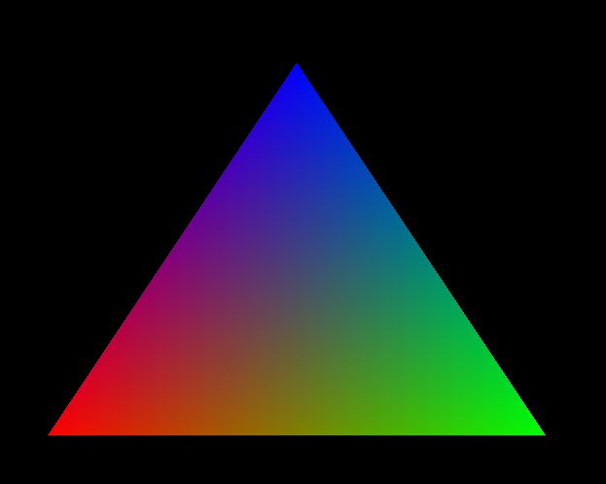
In e Outs
#version 330 core
layout (location = 0) in vec3 position;
out vec3 bColor;
void main() {
gl_Position = vec4(position, 1.0);
if(gl_VertexID == 0) bColor = vec3(1.0, 0.0, 0.0);
if(gl_VertexID == 1) bColor = vec3(0.0, 1.0, 0.0);
if(gl_VertexID == 2) bColor = vec3(0.0, 0.0, 1.0);
}
#version 330 core
in vec4 bColor;
out vec4 FragColor;
void main() {
FragColor = bColor;
}
Qual seria o resultado?

Slide 39
Algumas das principais funções
Função | Descrição
genType abs(genType α) | Retorna valor absoluto de α, ou seja, α ou -α se α < 0;
genType sign(genType α) | Retorna: -1 para α < 0 0 para α = 0 1 para α > 0
genType floor(genType α) | Retorna um inteiro menor ou igual a α
genType ceil(genType α) | Retorna um inteiro maior ou igual a α
genType mod(genType α, float β) genType mod(genType α, genType β) | Retorna o resto da divisão α por β
genType min(genType α, float β) genType min(genType α, genType β) | Retorna α quando α < β Retorna β quando β < α
genType max(genType α, float β) genType max(genType α, genType β) | Retorna α quando α > β Retorna β quando β > α
genType clamp(genType α, float β, float δ) genType clamp(genType α, genType β, genType δ) | Retorna: α quando β < α < δ β quando α > β δ quando α > δ
genType mix(genType α, float β, float δ) genType mix(genType α, genType β, float δ) | Retorna a interpolação linear de α e β, ou seja, α + δ(β - α)
genType step(float limit, genType α) genType step(genType limit, genType α) | Retorna 0 quando α < limit Retorna 1 quando α >= limit
genType smoothstep(float α0, float α1, genType β) genType smoothstep(genType α0, genType α1, genType β) | Retorna 0 quando β < α0 Retorna 1 quando β > α1; Retorna a interpolação de Hermite quando α0 < β < α1
https://relativity.net.au/gaming/glsl/Built-inCommonFunctions.html

Slide 40
Algumas das principais funções
Função | Descrição
genType pow(genType x, genType y) | Retorna valor de x elevado a y
float dot(genType x, genType y) | Retorna o produto escalar dos vetores x e y
vec3 cross(vec3 x, vec3 y) | Retorna o produto vetorial dos vetores x e y
float length(genType x) | Retorna o comprimento (magnitude) do vetor x
genType normalize(genType v); | Retorna o vetor v normalizado
Obs: genType indica que o dado pode ser do tipo: float, vec2, vec3 ou vec4.

Slide 41
Funções Trigonométricas
function signature | description
genType radians(genType d) | converts degrees to radians
genType degrees(genType r) | converts radians to degrees
genType sin(genType r) | trigonometric sine function
genType cos(genType r) | trigonometric cosine function
genType tan(genType r) | trigonometric tangent function
genType asin(genType x) | trigonometric arc sine function. Returns a value between -π/2 to π/2. The returned value is undefined if |x| > 1.
genType acos(genType x) | trigonometric arc cosine function. Returns a value between 0 to π/2. The returned value is undefined if |x| > 1.
genType atan(genType x, genType y) | trigonometric arc tangent function of y/x. Returns a value between -π to π. The returned value is undefined if x and y are both 0.
genType atan(genType yx) | trigonometric arc tangent function of yx. Returns a value between -π/2 to π/2.

Slide 42
Funções Exponenciais
function signature | description
genType pow(genType α,genType β) | returns α^{β}. Results are undefined if α < 0 or α = 0 and &beta <= 0.
genType exp(genType α) | returns the natural exponential of a, i.e., e^{α}
genType log(genType α) | returns the natural logarithm of α. If the value returned is β then α = e^{β}
genType exp2(genType α) | returns 2^{α}
genType log2(genType α) | returns the base 2 logarithm of α. If the value returned is β then α = 2^{β}
genType sqrt(genType α) | returns the square root of α i.e., √α. Returned value is undefined if α < 0.
genType inversesqrt(genType α) | returns the inverse of the square root of α i.e., 1/√α. Returned value is undefined if α <= 0.

Slide 43
Funções de Geometria
function signature | description
float length(genType α) | returns the length of a vector α
float distance(genType α genType β) | returns the distance between α and β
float dot(genType α, genType β) | returns the dot product of α and β
vec3 cross(genType α, genType β) | returns the cross product of α and β
genType normalize(genType α) | returns the nomalized vector of α. i.e. α with a length of 1.
vec4 ftransform() | only accessiable to vertex shader this function transforms the incoming vertex just as the OpenGL fixed-functionality transform ( ftransform ). This function can be used to assign a value to gl_Position when no vertex manipulation is intended for the vertex shader.
genType normalize(genType α) | returns the nomalized vector of α. i.e. α with a length of 1.
genType faceforward(genType N, genType I, genType Nref) | If dot(Nref, I) < 0 return N; otherwise return -N

Slide 44
Funções de Relacionamento Vetorial
function signature | description
bvec lessThan(vec α, vec β) | returns component comparsion α < β
bvec lessThan(ivec α, ivec β) | returns component comparsion α < β
bvec lessThanEqual(vec α, vec β) | returns component comparsion α <= β
bvec lessThanEqual(ivec α, ivec β) | returns component comparsion α <= β
bvec greaterThan(vec α, vec β) | returns component comparsion α > β
bvec greaterThan(ivec α, ivec β) | returns component comparsion α > β
bvec greaterThanEqual(vec α, vec β) | returns component comparsion α >= β
bvec greaterThanEqual(ivec α, ivec β) | returns component comparsion α >= β
bvec equal(vec α, vec β) | returns component comparsion α == β
bvec equal(ivec α, ivec β) | returns component comparsion α == β
bvec equal(bvec α, bvec β) | returns component comparsion α == β
bvec notEqual(vec α, vec β) | returns component comparsion α != β
bvec notEqual(ivec α, ivec β) | returns component comparsion α != β
bvec notEqual(bvec α, bvec β) | returns component comparsion α != β
bool any(bvec α) | returns true if any components are true.
bool all(bvec α) | returns true if all components are true.
bvec not(bvec α) | returns the component-wise inverse of each component of α

Slide 45
Outras Funções
function signature | description
mat MatrixCompMult(mat x, mat y) | component-wise mulitplicaiton of matricies.
Principais: cos, sin, fract

Slide 46
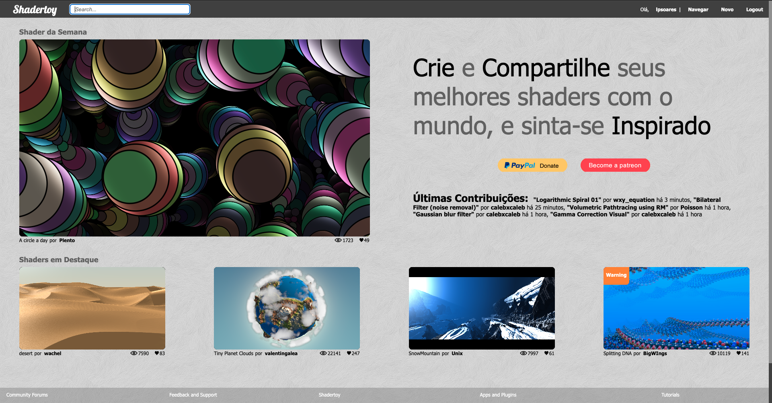
Shadertoy
O Shadertoy é uma ferramenta da internet que permite escrever Fragment Shaders direto no navegador.
Alguns Uniforms já são automaticamente fornecidos, e todo o processo de compilação é basicamente instantâneo.
O Shadertoy usa alguns padrões para passar os dados, como no caso a chamada do main(), que é mainImage().

Slide 47
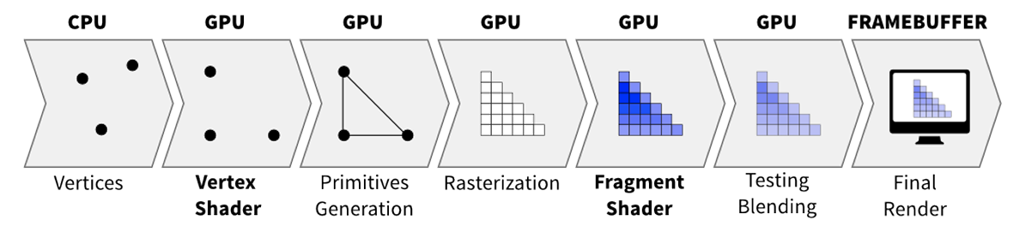
Fragment Shader
O Shadertoy não permite que você escreva vertex shaders e apenas permite que você escreva fragment shaders. Essencialmente, ele fornece um ambiente para experimentar e desenvolver no fragmento shader, tirando todo o proveito do paralelismo de pixels na tela.
Imagem:F.Andreussi(BUW)

Slide 48

Live Coding
Imagem:F.Andreussi(BUW)

Slide 49
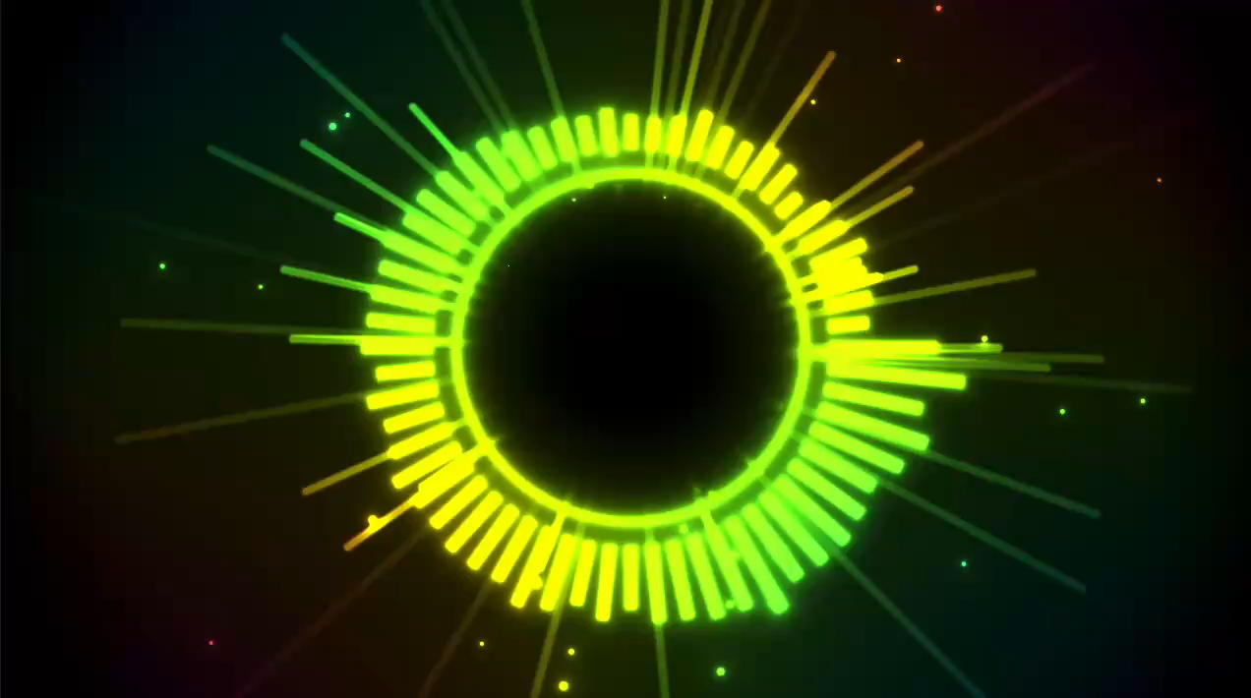
Projeto
Ainda precisamos das duas próximas aulas
Recomendação para testar com sua musica favorita: Chrome extension
Imagem:F.Andreussi(BUW)

Slide 50
Projeto: Rubrica
C
Circunferência reagindo a música (FFT ou amplitude global);
Retângulos em volta, reagindo a musica (devem ser posicionados seguindo a curva da circunferência (Obrigatório reagir ao FFT). Cada retângulo deve reagir à um canal do áudio;
C+
Qualquer tipo de aleatoriedade:
Grossura dos retângulos;
Cores;
Alterar resposta da frequência da musica;
Efeito de background;
Glow/Neon (necessário utilizar uma SDF 2D de retângulo);
Controle de cores;
Adiciona meio conceito
Adicionar outro efeito como starfield / Warp drive effect;
Efeito de câmera shake ou qualquer tipo de UV displacement;
Adicionar outra forma geométrica que reage a música;
Tratar a entrada de áudio: Suavizar a entrada, aplicar algum filtro de audio;
Criação de paletas diferentes proceduralmente: https://iquilezles.org/articles/palettes/;
FFT (Fast Fourier Transform)
Imagem:F.Andreussi(BUW)

Slide 51



Projeto: Rubrica
Exemplos C
Imagem:F.Andreussi(BUW)

Slide 52

Projeto: Rubrica
Exemplo C+
Imagem:F.Andreussi(BUW)

Slide 53
Projeto: Rubrica
Exemplo A+
Imagem:F.Andreussi(BUW)

Slide 54
Projeto: Dicas
Passo a passo sugerido
C
Desenhar a circunferência;
Distribuir retângulos ao longo da circunferência;
Capturar espectro (FFT) ou amplitude global;
Utilizar os canais capturados para alterar as formas geométricas
C+
Dividir o output por um numero baixo (glow)
Utilizar um valor aleatório (0-1) para controlar alguma etapa do código
Multiplicar a máscara gerada com as figuras por uma paleta de cores ou uma cor
Imagem:F.Andreussi(BUW)

Slide 55
Projeto: Dicas
Links do código da aula e outros:
Documentação GLSL: https://docs.gl/sl4/all
Aula: https://www.shadertoy.com/view/WcfcDf
Áudio: https://www.shadertoy.com/view/Xds3Rr
Imagem:F.Andreussi(BUW)

Slide 56
Computação Gráfica
Luciano Soares <lpsoares@insper.edu.br>
Fabio Orfali <fabioo1@insper.edu.br>
Gustavo Braga <gustavobb1@insper.edu.br>

